Slide 1
潭州JavaVip零基础班
第七节 定位和浮动

Slide 2
定位与浮动
CSS定位的概念
相对定位
绝对定位
浮动
清除浮动

Slide 3
定位
CSS 定位 (Positioning) 属性允许你对元素进行定位。
它允许你定义元素框相对于其正常位置应该出现的位置，或者相对于父元素、另一个元素甚至浏览器窗口本身的位置。
div、h1 或 p 元素常常被称为块级元素。这意味着这些元素显示为一块内容，即“块框”。与之相反，span 和 strong 等元素称为“行内元素”，这是因为它们的内容显示在行中，即“行内框”。
利用display属性改变框的类型，即：
display:block;让行内元素设置成块级元素
display:none;没有框

Slide 4
css定位属性
属性 | 描述
top | 定义了一个定位元素的上外边距边界与其包含块上边界之间的偏移。
right | 定义了定位元素右外边距边界与其包含块右边界之间的偏移。
bottom | 定义了定位元素下外边距边界与其包含块下边界之间的偏移。
left | 定义了定位元素左外边距边界与其包含块左边界之间的偏移。
clip: rect | 设置元素的形状。元素被剪入这个形状之中，然后显示出来。
z-index | 设置元素的堆叠顺序。

Slide 5
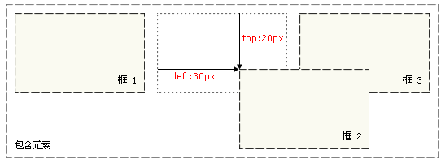
相对定位
相对定位：如果对一个元素进行相对定位，它将出现在它所在的位置上，通过设置垂直或水平位置，
让这个元素“相对于”它的起点进行移动。
.adv_relative{
position:relative;
left:30px;
top:20px;
}
注意，在使用相对定位时，无论是否进行移动，元素仍然占据原来的空间。因此，移动元素会导致它覆盖其它框。

Slide 6
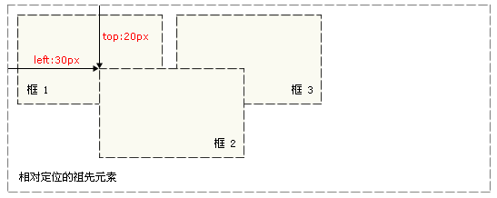
绝对定位
绝对定位：元素位置相对于最近的已定位祖先元素， 如果元素没有已定位的祖先元素，它的位置相对于最初的包含块。
.adv_absolute{
position:absolute;
left:30px;
top:20px;
}

Slide 7
浮动
浮动：浮动的框可以向左或向右移动，直到它的外边缘碰到包含框或另一个浮动框的边框为止。
由于浮动框不在文档的普通流中，所以文档的普通流中的块框表现得就像浮动框不存在一样。
在 CSS 中，我们通过 float 属性实现元素的浮动。
值 | 描述
left | 元素向左浮动。
right | 元素向右浮动。
none | 默认值。元素不浮动，并会显示在其在文本中出现的位置。

Slide 8
清除浮动
清除浮动：要想阻止行框围绕浮动框，需要对该框应用 clear 属性。
一.<div style=“clear:both;”></div>
二.给父级设定overflow:hidden;
三.给父级设定合适的高度或者display:table;

Slide 9


